Slide 1

习
作
第1课时
·
变
第2课时
形
记

Slide 2
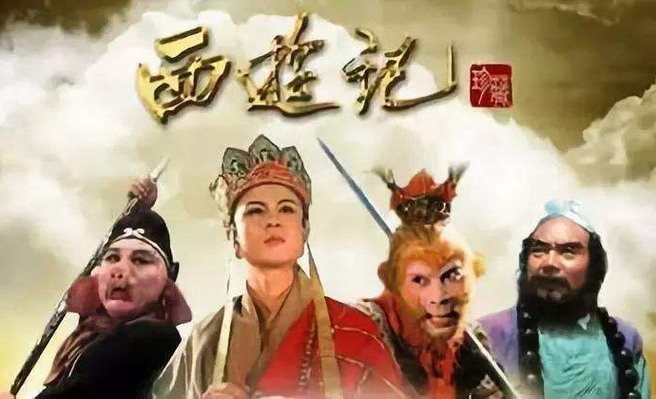
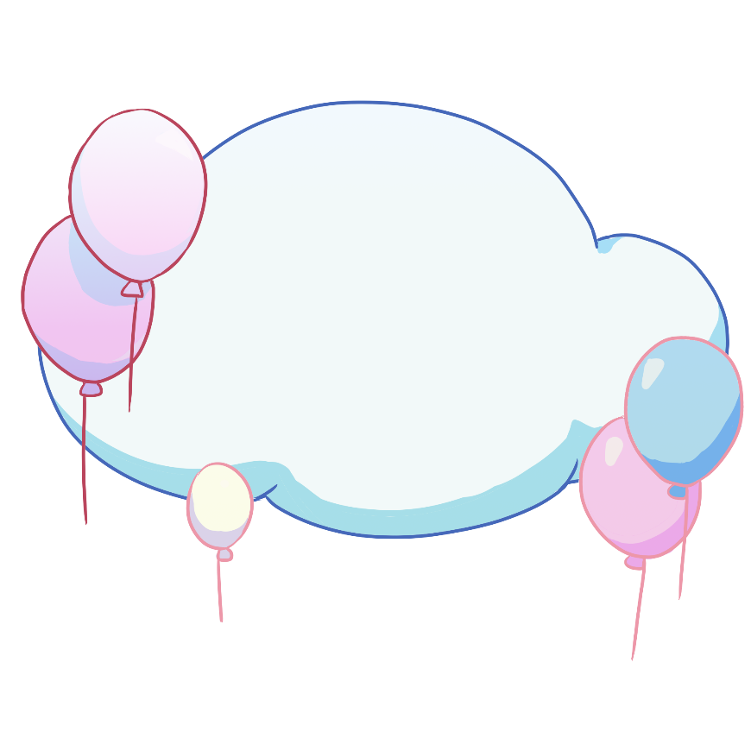
第1课时
激发“变”的兴趣
点击播放视频
孙悟空七十二变

Slide 3
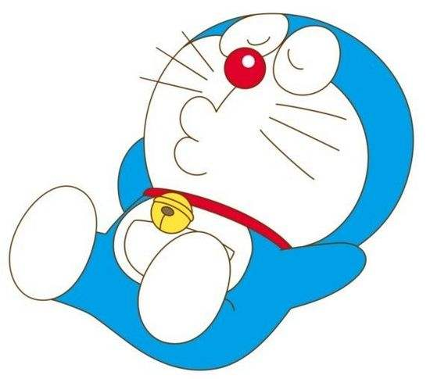
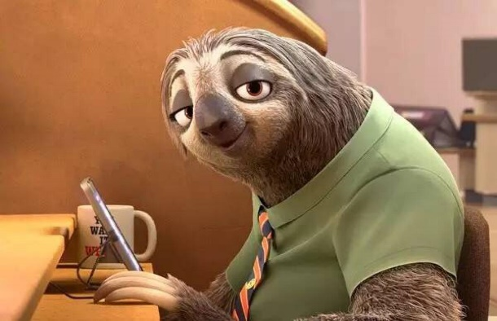
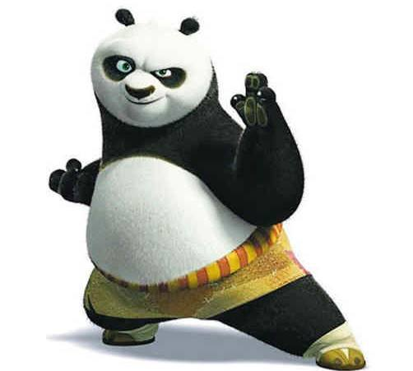
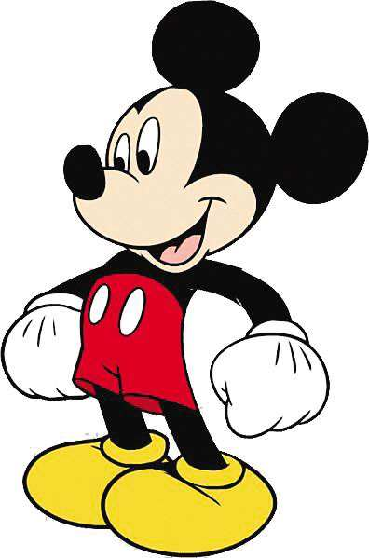
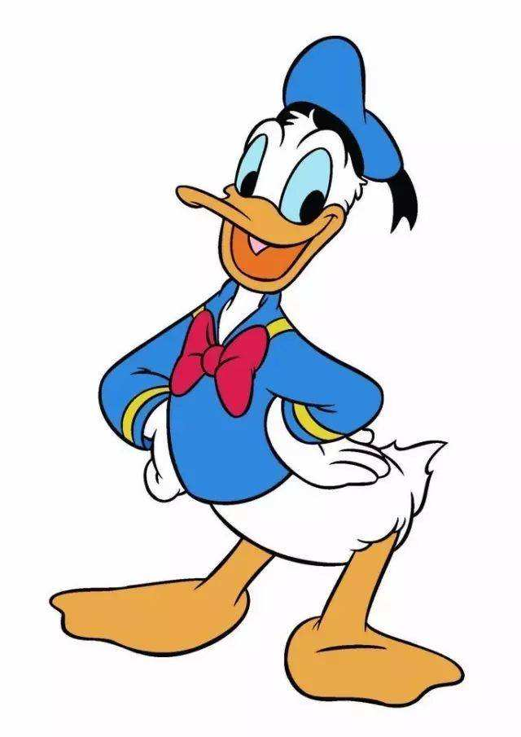
想象大师

Slide 4


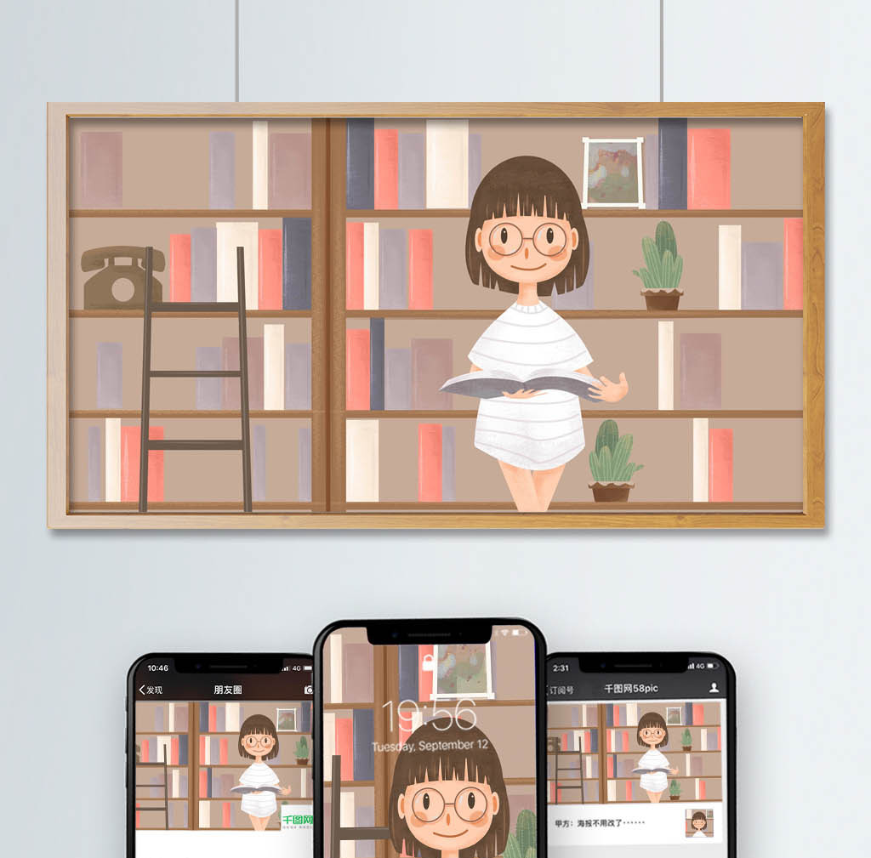
习作：变形记

Slide 5
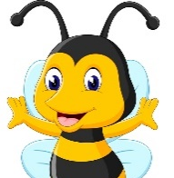
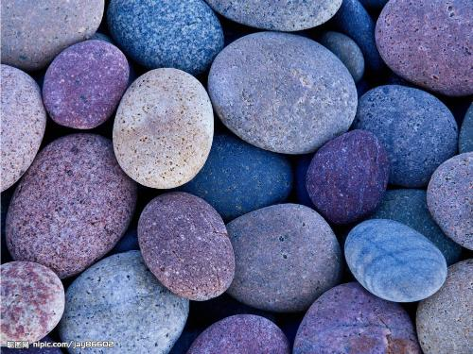

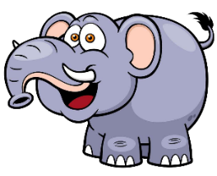
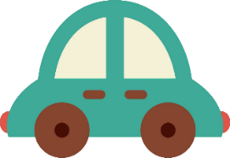


明确“变”的要求
……
你想变成什么？

Slide 6
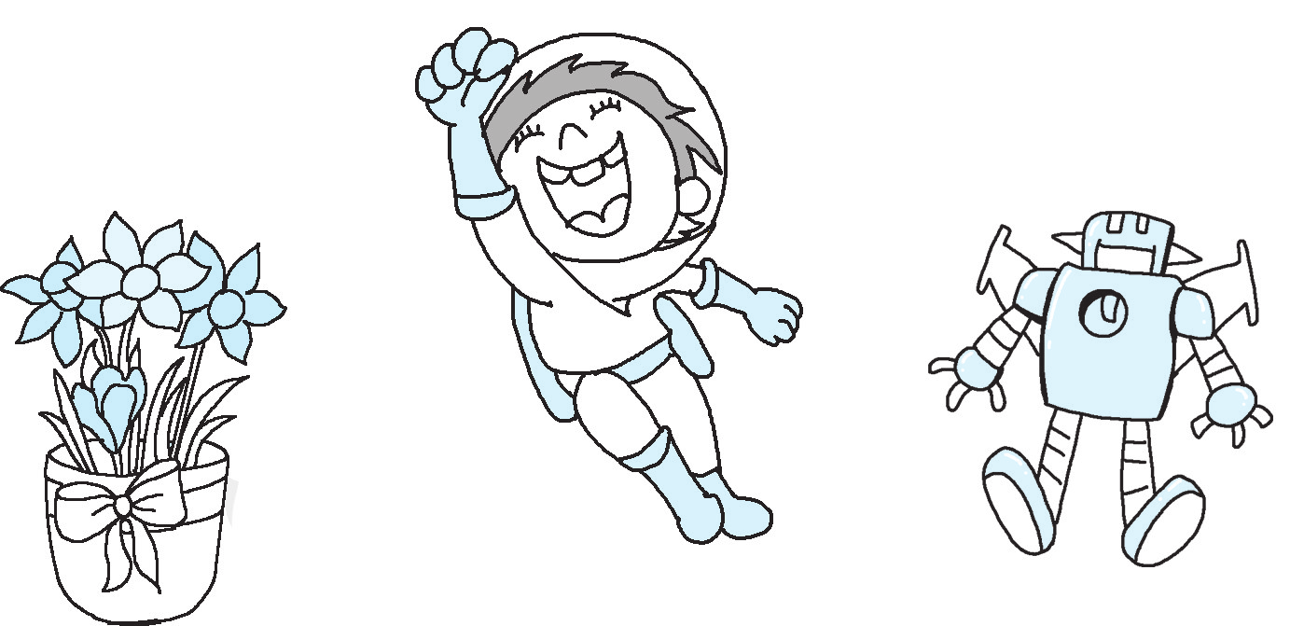

……
你为什么想要变成它（他/她）呢？同桌之间相互交流一下。

Slide 7
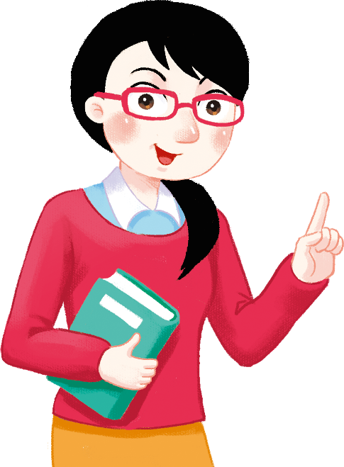
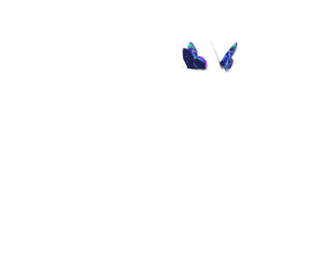
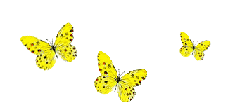

体验“变”的乐趣
快看看，变成蝴蝶的你们身上都有了哪些变化？

Slide 8
习作要求
发挥想象，把你“变形”后的经历写下来。写完后，和同学交换习作，看看他们对你的“世界”是不是感兴趣，再根据他们的意见修改自己的习作。

Slide 9
想象交流
变成了蝴蝶的同学们，你们在蝴蝶的王国里，一定经历了许多有趣的事，你能先自己回忆一下吗？
可爱的小蝴蝶们，谁能跟大家分享一下自己在蝴蝶王国的经历吗？

Slide 10
点评：你们觉得谁经历的事儿最有趣？为什么？待会儿我们就将这几个经历编到我们的故事中去。
在蝴蝶王国里经历了这么多有趣的事，你有什么感想对大家说吗？

Slide 11
瞧，不知不觉中我们已经展开了想象的翅膀，编了一个非常有意思的故事，谁愿意将这个故事连起来说一说？

Slide 12
编写“变”的故事
编的时候要注意哪些问题呢？
编故事的时候，要说清楚你变成一样事物后是什么样的；都发生了哪些有趣的事；想象这些有趣的“经历”的时候要写清楚角色的语言、动作、心理等细节描写；最后还可以谈谈自己内心的感受。

Slide 13


同学们，展开想象：你还能变成什么？又会经历什么？自己再编一个有趣的故事吧！

Slide 14
评说“变”的精彩
画出自己的故事中大胆想象的地方，在旁边给自己一颗大大的五星。
选取部分习作，当场评说。教师指名学生读一读故事中大胆想象的精彩部分，全班评议。
教师评价，鼓励创编。

Slide 15
期待“变”的世界
今天，我们在想象大师的帮助下进行了神奇的想象之旅，用手中的笔编写出了一个个充满童趣的想象故事。同学们写好以后，记得要读给小伙伴听听，看看他们对你的“世界”是不是感兴趣，再根据他们的意见修改自己的习作。改好后，想象大师要帮我们评选出故事大王哟！

Slide 16
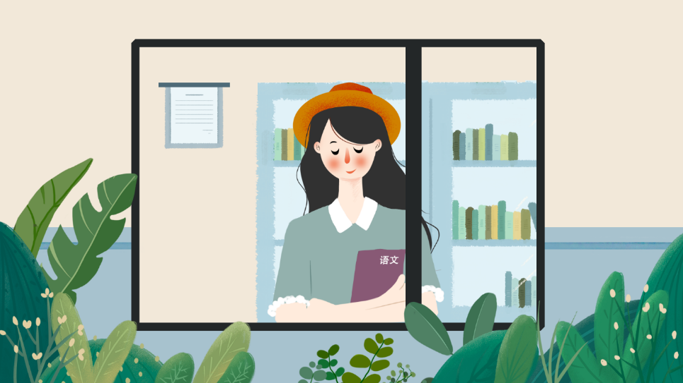
第2课时
朗读佳作，共同赏评
朗读课前分发的两篇优秀习作，教师引导学生进行赏评。

Slide 17
师生共评。
（1）讨论交流。看了这两篇
优秀作文，你发现它们
好在哪里？
（2）习作中还有没有需要修改的地方呢？
（3）该如何修改呢？

Slide 18
赏读，交流修改感受。
（1）现在请刚才展示的同学把改之前的习作
和改后的习作分别读给同学们听一听。
（2）引导学生讨论修改后的习作好在哪里。

Slide 19
自我推荐，组内互改
组内互读互改，提出修改建议。
（1）好文章是改出来的，所以请同学们在组
内读读自己的习作，让组员给你提提修
改意见。
（2）学生在组内交流自己的习作，组员有针
对性地提出修改意见。

Slide 20
按照小组同学的建议，再次修改自己的习作。
（1）学生反复朗读自己的习作，结合组内同学
提出的意见和建议，自主修改习作。
（2）修改后在组内互相读，并请组员进行修改。
（3）自己再次修改，直到满意为止。

Slide 21
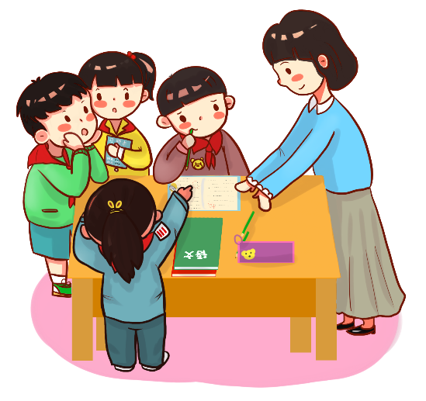
交流收获，共同提高
习作改完了，说说你对所改的习作满意的地方在哪里，修改过程中你最大的收获是什么。
学生畅所欲言。

Slide 22
教师总结：要想写出好的习作，修改是一个重要的过程，因此我们在创作后，一定要反复地对习作进行修改，只有这样，写出来的习作才有可能成为精品。

Slide 23
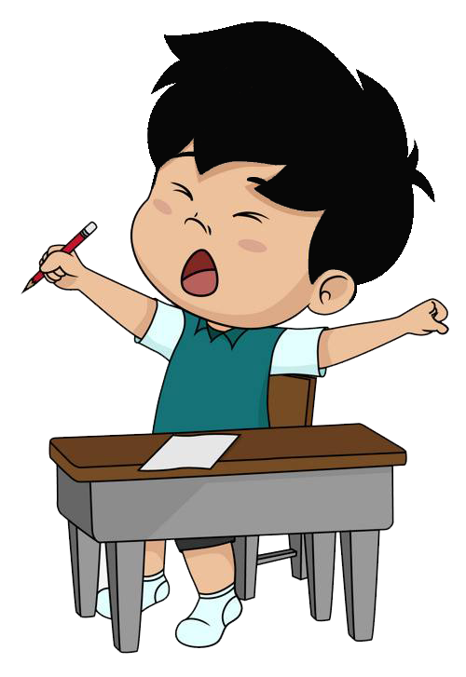
誊抄习作，展现成果
将修改满意后的习作誊写在作文本上。

